Slide 1
SONCE

Slide 2
NAŠA ZVEZDA-SONCE
Nam najbližja, največja in najpomembnejša za življenje zvezda v našem osončju je Sonce. Če bi Sonce ugasnilo bi kaj kmalu izumrli tudi ljudje na Zemlji. Okoli Sonca kroži osem planetov: Merkur, Venera, Zemlja, Mars, Jupiter, Saturn, Uran in Neptun.

Slide 3
OSNOVNI PODATKI
Oddaljenost od Zemlje: 1 a.e.
Masa: 1,9891 · 10³⁰ kg
Temperatura jedra: 15.000.000 °C
Temperatura na površju: 5.500 °C
Premer: 1.392.000 km
Sončna svetloba potuje do Zemlje
približno 8 minut.

Slide 4
ZGRADBA SONCA

Slide 5
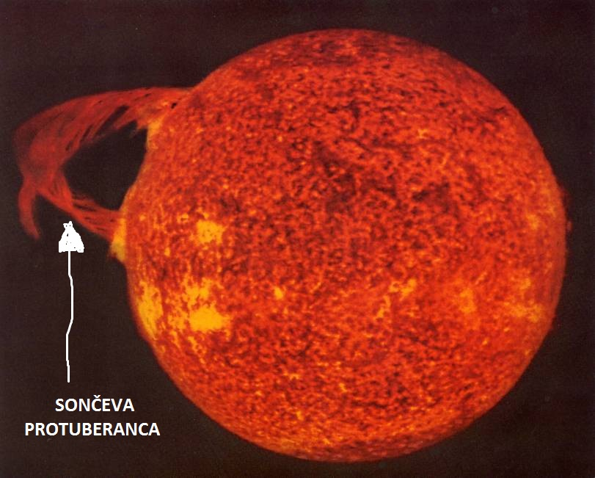
SONČEVE PROTUBERANCE
V kromosferi imamo protuberance. Nekatere močno bruhajo tanke, navpične curke plina, ki se s površja poganjajo tudi do 10.000 km visoko v kromosfero.

Slide 6
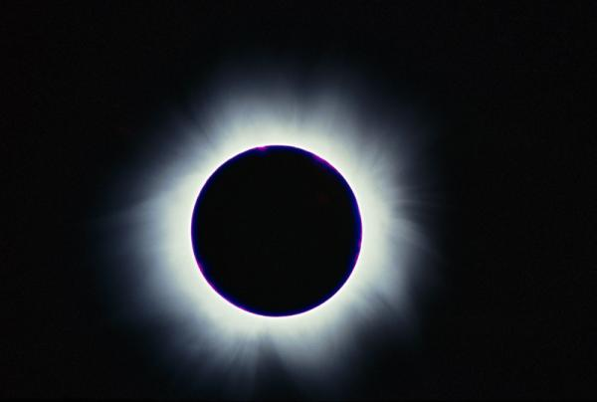
SONČEVI MRKI
Luna se giblje okoli Zemlje in Zemlja se giblje okoli Sonca. Ko so vsa tri telesa poravnana in je Luna na sredini, le-ta zakrije Sonce in vidimo le Sončevo atmosfero in žarečo kromosfero ter korono skupaj z vsemi protuberancami, ki so ravno takrat na Soncu. Mrki so lahko popolni, delni ali kolobarjasti.
Popoln Sončev mrk

Slide 7
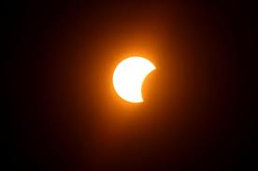
Nebo se dovolj stemni, da lahko vidimo planete in svetle zvezde, temperatura ostro pade in pojav je v vsakem pogledu nekaj najveličastnejšega v naravi. Na žalost pa so popolni mrki, od kjerkoli jih že opazujemo, redki. So na ozkem pasu (okoli 272km) in tajajo največ 7 minut in pa 31 sekund (ponavadi so veliko krajši).
Delni Sončev mrk

Slide 8
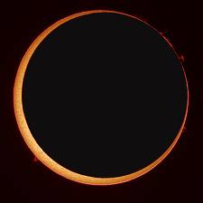
Po 18 letih in 11,3 dneva se Zemlja, Sonce in Luna vrnejo v skoraj enak medsebojni položaj, tako da bo mrku čez 18 let in 11,3 dneva navadno sledil nov mrk. V Sloveniji se je popoln Sončni mrk nazadnje videl 11. avgusta 1999 v Prekmurju, v Ljubljani pa smo bili priča delnemu. Ob opazovanju Sončnega mrka ne smemo gledati direktno v sonce, saj si lahko poškodujemo očesno mrenico in oslepimo.
Kolobarjast Sončev mrk

Slide 9
SONČEVE PEGE
Na Soncu lahko vidimo eno ali več temnih lis, ki jih poznamo kot Sončeve pege. Pege v resnici niso črne, take se nam le zdijo, ker so hladnejše od sosednjih območji v fotosferi. Ponavadi se pojavljajo v skupinah. Niso stalne, večja skupina peg lahko preživi do 6 mesecev, manjše pa le nekaj ur.

Slide 10
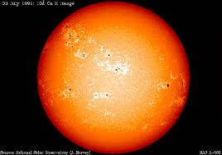
Sončeve pege so lahko ogromne. Največja znana je iz aprila 1947. Ko je bila največja, je pokrila območje, večje od 18 milijard kvadratnih kilometrov.

Slide 11
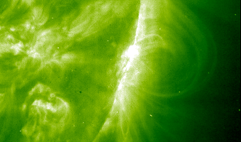
BLIŠČI
Blišči se navadno, a ne vedno, pojavljajo nad dejavnimi skupinami Sončnih peg. Redko jih vidimo v običajni svetlobi, zato moramo za njihovo opazovanje uporabiti spektroskopsko opremo.

Slide 12
Živijo zelo malo časa, ponavadi približno 20 minut, le redki pa do ene ure. Zaradi njih nastanejo udarni valovi k kromosferi in koroni. S Sonca lahko odnesejo veliko snovi; temperature v njih lahko narastejo na nekaj milijonov stopinj Celzija.

Slide 13
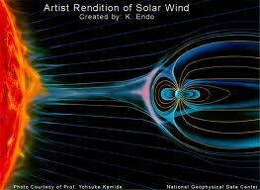
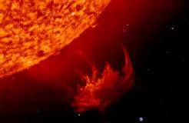
SONČEV VETER
Sončev veter je tok nabitih delcev (elektroni in protoni). Prihajajo iz zgornje atmosfere Sonca. Sončev veter je povezan z več drugimi pojavi. Povzroča geomagnetne viharje, ki lahko motijo oskrbo z elektriko na Zemlji. Zaradi nabitih delcev nastane tudi polarni sij.

Slide 14
POLARNI SIJ
Polarni sij imenujemo tudi Aurora. To je pojav, viden ponoči, v zgornjih delih ozračja. Pojavlja se na višini 100 km. Opazujemo ga lahko predvsem na severnem in južnem polu. Na severnem polu ga imenujemo aurora borealis, na južnem pa aurora australis.

Slide 15
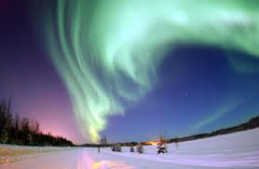
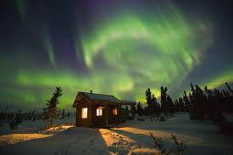
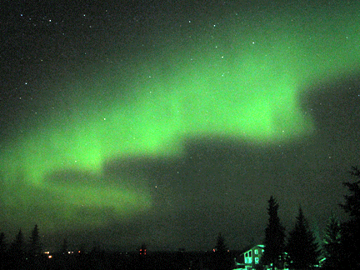

Slide 16
VIRI
Patrick Moore, Atlas vesolja, Mladinska knjiga, Ljubljana 1999
Wikipedija (20.11.2011)
Google slike: Sončev mrk, Sončeve protuberance, Sončeve pege, Polarni sij, Sončev veter (20.11.2011)

